Slide 1
DLACZEGO WARTO CZYTAĆ KSIĄŻKI?

Slide 2
1. KSIĄŻKA POMAGA NAM ROZWIJAĆ JĘZYK I SŁOWNICTWO.

Slide 3
2. KSIĄŻKA ROZWIJA MYŚLENIE. ROZSZERZA NASZĄ ŚWIADOMOŚĆ.

Slide 4
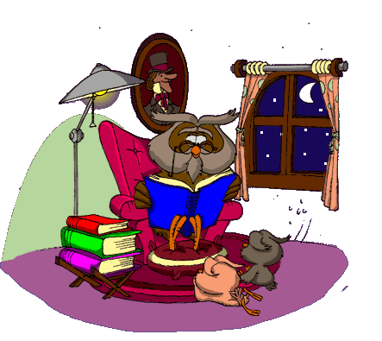
3. KSIĄŻKA POBUDZA FANTAZJĘ.

Slide 5
4. KSIĄŻKA DOSTARCZA NAM WIEDZY O INNYCH KRAJACH I KULTURACH, O PRZYRODZIE, TECHNICE, HISTORII.

Slide 6
5. KSIĄŻKA ROZWIJA NASZE UCZUCIA I ZDOLNOŚĆ DO EMPATII. WYRABIA W NAS UMIEJĘTNOŚĆ WCZUWANIA SIĘ W CZYJĄŚ SYTUACJĘ.

Slide 7
KSIĄŻKA DODAJE SIŁ I ZAPAŁU.
DOSTARCZA NAM ROZRYWKI I EMOCJI

Slide 8
7. KSIĄŻKA MOŻE STAWIAĆ PYTANIA, KTÓRE ANGAŻUJĄ I POBUDZAJĄ DO DALSZYCH PRZEMYŚLEŃ.

Slide 9
8. KSIĄŻKA UCZY NAS ETYKI, SKŁANIA DO NAMYSŁU NAD TYM CO SŁUSZNE, A CO NIE, CO DOBRE, A CO ZŁE.

Slide 10
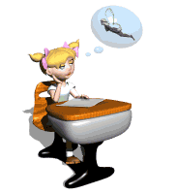
9. KSIĄŻKA MOŻE WYTŁUMACZYĆ RZECZYWISTOŚĆ I POMÓC W ZROZUMIENIU ZALEŻNOŚCI.

Slide 11
10. KSIĄŻKA MOŻE UDOWODNIĆ, ŻE CZĘSTO PYTANIE MA WIĘCEJ NIŻ JEDNĄ ODPOWIEDŹ, ŻE NA PROBLEM DA SIĘ SPOJRZEĆ Z RÓŻNYCH STRON. MOŻE PODPOWIEDZIEĆ INNE SPOSOBY ROZWIĄZANIA KONFLIKTÓW NIŻ PRZEMOC.

Slide 12
11. KSIĄŻKA POMAGA NAM ZROZUMIEĆ SIEBIE. ODKRYĆ, ŻE SĄ INNI, KTÓRZY MYŚLĄ JAK MY, ŻE MAMY PRAWO DO SWOICH UCZUĆ I REAKCJI, UMACNIA POCZUCIE WŁASNEJ WARTOŚCI.

Slide 13
12. KSIĄŻKA POMAGA NAM ZROZUMIEĆ INNYCH. BUDUJE TOLERANCJĘ DLA INNYCH KULTUR I ZAPOBIEGA UPRZEDZENIOM.

Slide 14
13. ŁATWO WZIĄĆ JĄ ZE SOBĄ I CZYTAĆ GDZIEKOLWIEK. Z BIBLIOTEKI MOŻNA WYPOŻYCZYĆ JĄ ZA DARMO I NIE TRZEBA PODŁĄCZAĆ DO PRĄDU.

Slide 15
14. KSIĄŻKA JEST CZĘŚCIĄ NASZEGO DZIEDZICTWA KULTUROWEGO. DZIĘKI NIEJ MAMY WSPÓLNE DOŚWIADCZENIA I PUNKTY ODNIESIENIA.

Slide 16
15. DOBRA KSIĄŻKA, KTÓRĄ MOŻNA CZYTAĆ DZIECIOM NA GŁOS PRZYNOSI RADOŚĆ DZIECIOM I DOROSŁYM. BUDUJE POMOST MIĘDZY POKOLENIAMI.

Slide 17
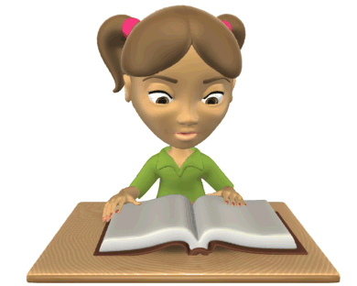
16. KSIĄŻKA TO PIERWSZE SPOTKANIE Z LITERATURĄ – NIEOGRANICZONYM ŚWIATEM, Z KTÓREGO CZERPIEMY PRZEZ CAŁE ŻYCIE.

Slide 18
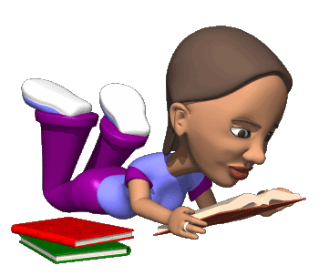
17. CZYTANIE KSIĄŻEK WZBOGACA SŁOWNICTWO, STYMULUJE ROZWÓJ JĘZYKA ORAZ UCZY PRECYZYJNIE WYRAŻAĆ WŁASNE MYŚLI.

Slide 19
18. KOLEJNA ZALETA KSIĄŻKI?...MOŻNA W NIEJ NP. ZASUSZYĆ CZTEROLISTNĄ KONICZYNKĘ.

